Slide 1

Instrumentos aprobados en el marco de la CRM

Slide 2
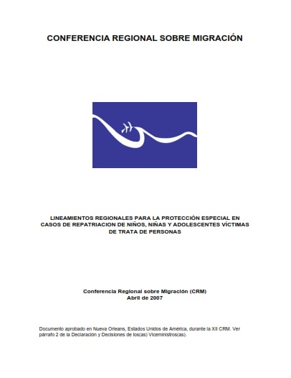
Lineamientos Regionales para la Protección Especial en Casos de Repatriación de Niños, Niñas y Adolescentes Víctimas de Trata de Personas

Slide 3
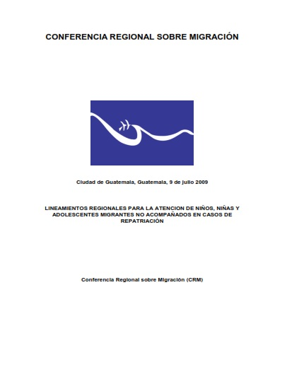
Lineamientos Regionales para la Atención de Niños, Niñas y Adolescentes Migrantes No Acompañados en Casos de Repatriación

Slide 4

Lineamientos Regionales para la Identificación Preliminar de Perfiles y Mecanismos de Referencia de Poblaciones Migrantes en Condición de Vulnerabilidad

Slide 5
Consideraciones finales
Mecanismo Regional de Protección Integral de la niñez y adolescencia migrante y Anexo
Consideraciones de la XIX CRM 2014

Slide 6
¡Gracias!

